Slide 1





АКСЕЛЕРАТОР ПГУ «НЕЙРОБУМ»
«АВТОБОТ»

Slide 2
АКТУАЛЬНОСТЬ ПРОЕКТА
При ремонте автомобиля возникает проблема поиска где заказать требуемые запасные части. Проблемы связанная с подбором запасных частей состоит в следующем:
Каждая марка/модель автомобиля имеет свои уникальные детали.
Правильный выбор может зависеть от нескольких факторов, таких как год выпуска автомобиля, тип двигателя, трансмиссия и другие характеристики.
Некоторые детали для автомобилей могут быть недоступны или редки, особенно для старых моделей. Это может создавать проблемы при их поиске и приобретении. Необходимо иметь доступ к широкому ассортименту деталей и информации о их наличии, чтобы обеспечить успешный подбор деталей для автомобиля.
Подбор деталей для автомобиля требует уделения внимания надежности и качеству выбранных компонентов.
1
2
3
4

Slide 3




ЦЕЛЕВАЯ АУДИТОРИЯ ПРОЕКТА
Владельцы автомобилей:
Автомобилисты, средний возраст 18-26 лет.
Много времени проводят в социальных сетях (Tik-Tok, ВК, Telegram, YouTube)
Автомобилисты, средний возраст 26-42 года
Средний доход и ниже среднего, мало свободного времени, тревожность, уже состоявшиеся приоритеты и интересы, обязательства (кредиты, семья, дети)
Автомобилисты, средний возраст 40-60 лет
Обстоятельно выбирают, много сравнивают цены, сомневаются в выборе запасных частей, опираясь на их качество.

Slide 4
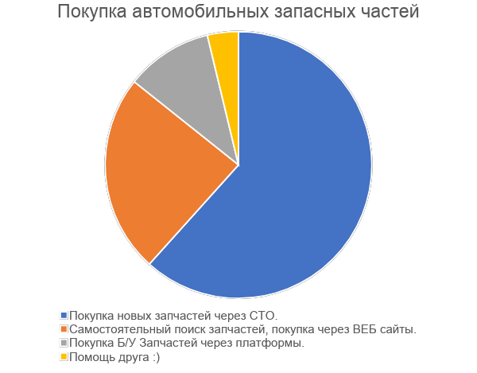
КЛЮЧЕВАЯ ПРОБЛЕМА
Проблема подбора и покупки запасных частей для ремонта автомобиля.

Slide 5
ПРЕДЛАГАЕМОЕ РЕШЕНИЕ И
ОСНОВНОЙ ФУНКЦИОНАЛ
Бот включает в себя следующие функции:
ввод VIN-кода автомобиля
поиск запасных частей для конкретной марки, модели и года выпуска автомобиля (определяется по VIN-коду)
предоставление подробной информации о найденных деталях, включая наличие в разных интернет-магазинах, цену и производителя
предложение альтернативных вариантов запасных частей (аналогов)
возможность оформления и оплаты заказа прямо через телеграмм
демонстрация обучающих видео
Бот является обученной на больших объемах данных нейронной сетью, что позволяет ему обрабатывать и анализировать большое количество информации, связанной с автомобильными деталями. Это включает в себя характеристики деталей, их совместимость с различными автомобильными моделями, цены и наличие на рынке и т.д.

Slide 6

ЦЕННОСТНОЕ ПРЕДЛОЖЕНИЕ
Быстрый и удобный поиск.
Наш бот предоставляет возможность быстро и удобно искать нужные детали для автомобилей. Пользователи могут задавать определенные параметры, такие как марка, модель, год выпуска и т. д., чтобы точно найти необходимую деталь.
Широкий ассортимент:
Мы предлагаем обширный выбор деталей для различных марок и моделей автомобилей. От запчастей двигателя и трансмиссии до электрических компонентов и аксессуаров - мы покрываем все области подбора деталей.
Конкурентные цены
Наш бот позволяет пользователям сравнивать цены и выбирать самый выгодный вариант.
Удобство заказа и доставки
Мы предоставляем удобную систему заказа деталей через нашего бота.

Slide 7
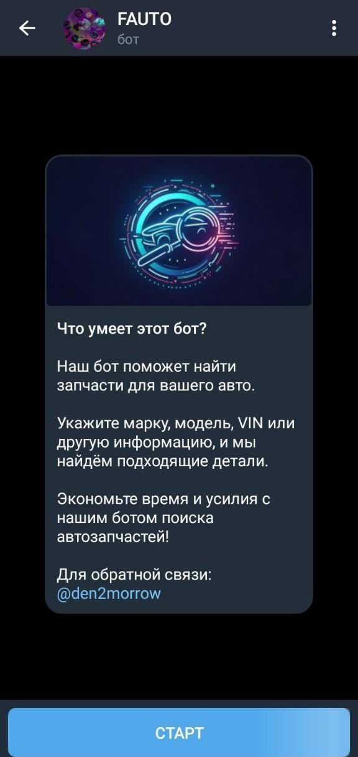
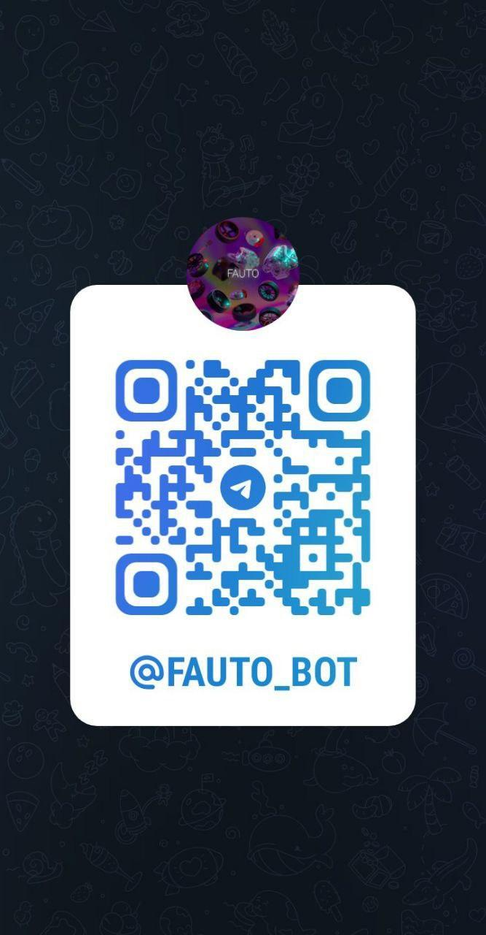
НАШ ПРОТОТИП

Slide 8
БИЗНЕС-МОДЕЛЬ ПРОЕКТА
2. Проблема и существующие альтернативы
При ремонте автомобиля возникает проблема поиска где заказать требуемые запасные части
4. Решение
Чат-бот в телеграм, который позволяет введя VIN-код автомобиля подтянуть информацию по запасным частям из каталогов автомобилей
3. Уникальная ценность
Быстрый подбор магазинов где деталь есть в наличии и можно заказать. Ускорение поиска. Простой интерфейс, не надо думать что куда ввести. Подбор из магазинов, которые вызывают доверие
9. Скрытое преимущество
Потенциально база первых клиентов, блогер в команде
1. Сегмент потребителей
Автовладелец (Ремонтирует автомобиль сам)
Автомобиль ремонтирует станция технического обслуживания
5. Каналы распространения
Реклама в других телеграмм каналах Реклама в социальных сетях Партнеры в этой сфере
8. Ключевые метрики
Количество пользователей Количество запросов поиска Количество партнеров
7. Структура расходов
Постоянные затраты:
6. Потоки доходов
1) Реклама в боте
2) Комиссия за оплату из телеграмм бота (Оплата за заказ со своей наценкой)
1) Техподдержка (З/п сотрудникам)
2) Оплата серверов

Slide 9
ФИНАНСОВЫЕ ПОКАЗАТЕЛИ ПРОЕКТА
Какая себестоимость разработки вашего продукта?
Наш продукт разрабатывается самостоятельно, в связи с этим затраты идут только на продвижение бота.
Когда точка окупаемости вашего продукта?
По нашим подсчетам, точка окупаемости наступает на сроке в 11 месяцев.
Какова потенциальная прибыль за 12 мес.?
8012 руб. - Т.к. за первый год большая часть бюджета уходит на рекламу, в связи с этим чистая прибыль составляет данную сумму.
1
2
3

Slide 10


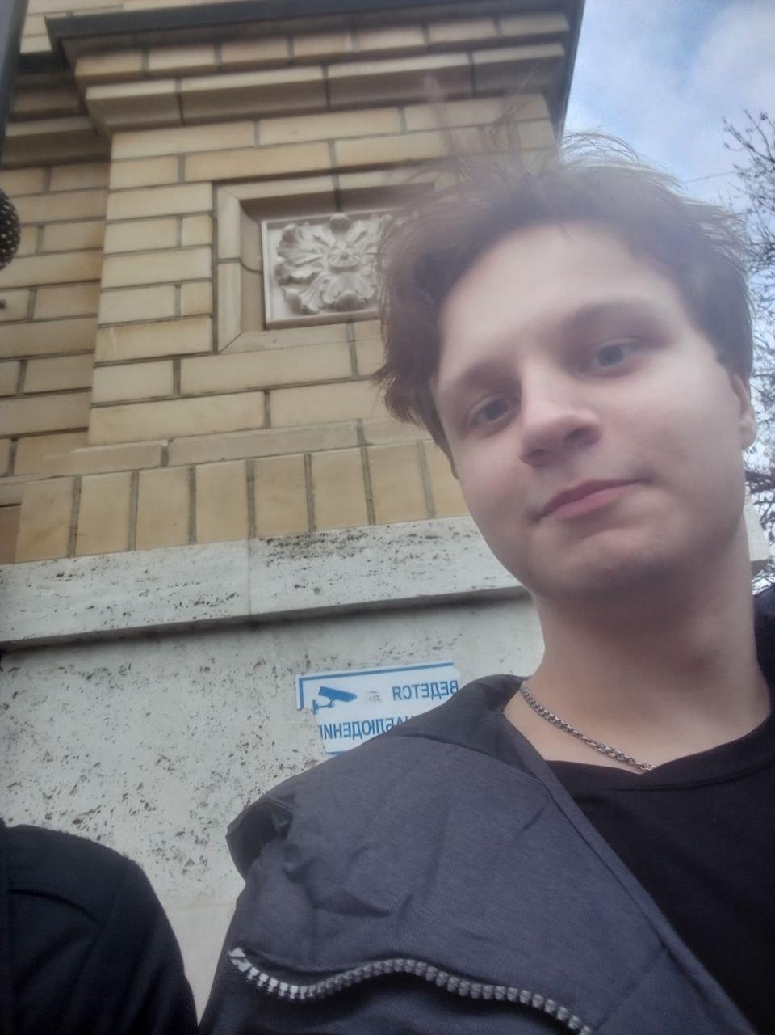
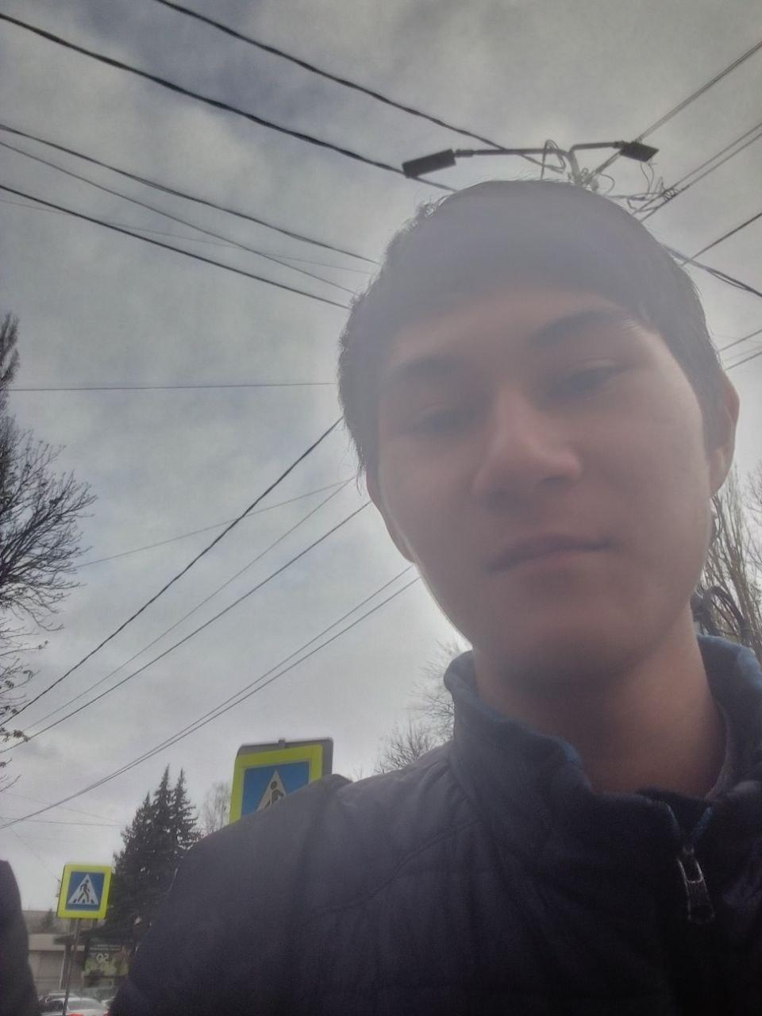

НАША КОМАНДА
Томилов Денис
Аваков Юрий
Владимиров Даниил
Ким Данил
Аккацев Александр
Цораев Мурат
Перченко Владислав

Slide 11















































Будем на связи!
Социальная сеть Вконтакте:
Социальная сеть Телеграмм:

